Slide 1
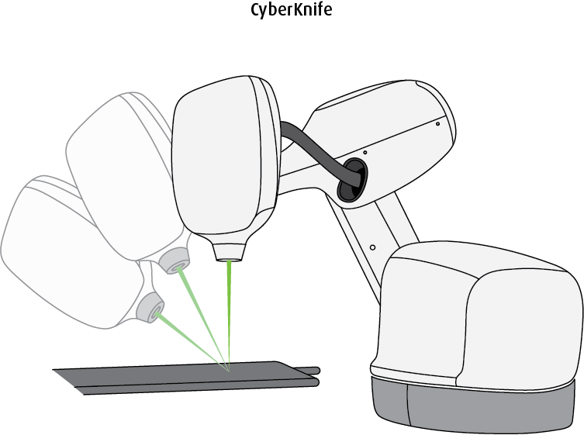
Radiologická fyzika a radiobiologie
Pozdní účinky záření – nestochastické a stochastické (kancerogeneze)
(radiobiologie V)

Slide 2
Nestochastické pozdní účinky
Akutní účinky vysvětlujeme především působením na kmenové buňky proliferujících tkání.
Jako pozdní účinky jsou obecně označovány patologické změny tkání, které se objevují měsíce až roky po ozáření. Mohou být stochastické i nestochastické (deterministické).
Pro nestochastické účinky existuje prahová dávka a velikost účinku závisí na dávce. Proto jsou též akutní účinky nestochastické.
Typicky se s těmito nestochastickými pozdními účinky setkáváme u frakcionované terapie. Frakcionace chrání spíše před vedlejšími účinky akutními než pozdními.
Protože slovo „nestochastický“ nevystihuje plně podstatu jevu, ICRP razí od r. 1991 termín „deterministický účinek“

Slide 3
Nestochastické pozdní účinky
Existují v zásadě dvě teorie vysvětlující pozdní nestochastické účinky:
Deplece (vyčerpání) klonogenních buněk ve tkáni před delší dobou ozářené.
Porucha vaskularizace tkáně, která se projevuje vazivovatěním (fibrotizací) a nedostatečným cévním zásobením.

Slide 4
Cévní endotel jako terčová tkáň
Vzhledem k tomu, že pozdní účinky se objevují i ve tkáních s nízkou mitotickou aktivitou, musíme hledat účinný mechanismus, který nezávisí na mitotické aktivitě buněk tkáně. Široce přijímaný Casarettův model pozdních účinků předpokládá, že poškození vzniká v důsledku změn mikrovaskulatury (v podstatě vlásečnic).
Cévní endotel je tkání s obnovujícími se buňkami, která proto může být citlivá k ozáření. Možný je i nepřímý mechanismus poškození v důsledku neprůchodnosti cév, která může být způsobena proliferací buněk nebo trombotizací.
Navržený mechanismus začíná zvýšenou propustností stěn cév, po které následují zánětlivé procesy a poškození endotelu – vzniká fibrotizace a zesílení cévních stěn – snížení krevního zásobení – zhoršená difuze látek – navození dalších zánětů a fibrotizace – cyklický proces vedoucí k degeneraci a ztrátě funkce.

Slide 5
Poškození pojivové tkáně a parenchymů
Poškození pojivové tkáně a parenchymů je alternativním vysvětlením pozdní odpovědi na ozáření. Tyto systémy jsou totiž byť zvolna též obnovovány, mají tedy jistý klonogenní potenciál. Délka tohoto cyklu se značně liší v jednotlivých orgánech a tkáních, což by mohlo vysvětlovat, proč se pozdní účinky projevují u různých tkání/orgánů po různé době (pokud by vše záleželo jen na poškození endotelu cév, vznikalo by pozdní poškození všude zhruba po stejné době).
Ani toto vysvětlení však není zcela vyhovující, protože nástup pozdního poškození mnohdy nekoresponduje s rychlostí obnovy buněk příslušné tkáně.
Je tedy pravděpodobné, že poškození endotelu, pojiv a parenchymu se projevuje současně.

Slide 6
Funkční podjednotky
Tento přístup ke vzniku pozdních účinků vychází z představy, že osud orgánu závisí na osudu jednotlivé tzv. funkční podjednotky. Bylo zjištěno, že rozsah dávek, které vedou k významnému funkčnímu deficitu je dosti široký a že jedno z možných vysvětlení spočívá v uspořádání kmenových buněk ve funkčních podjednotkách (Functional Subunits - FSU).
Vezměme si nefron tvořený glomerulem, Bowmanovým pouzdrem a tubuly. Když jsou zničeny všechny epiteliální buňky tubulu, nefron je ztracen navždy. V tomto případě je dávka potřebná ke zničení funkce ledvin určena spíše počtem buněk nefronu než celkovým počtem terčových buněk v orgánu. FSU ledvin je nefron, FSU plic je alveolus, FSU míchy je skupina oligodendrocytů schopná zajistit myelinizaci příslušné skupiny neuronů. V jiných orgánech je definice méně jasná.
Širší definice FSU říká, že jde o objem (někdy plochu – kůže) tkáně, který může být regenerován z jediné přeživší buňky bez ztráty funkční integrity.

Slide 7
Funkční podjednotky
Podle organizace funkčních podjednotek rozlišujeme orgány „sériové“ a „paralelní“.
V sériových orgánech je organizace taková, že zničení jedné funkční podjednotky vede k vážnému poškození funkce celého orgánu (mícha, mozkový kmen, optické nervy).
V paralelních orgánech nevede ani úplné zničení funkční podjednotky ke zničení funkce orgánu jako celku (plíce, hypofýza, dutina ústní, slinné žlázy, játra, ledviny, močový měchýř).
Za „smíšené“ jsou považovány orgány jako jícen, hltan, hrtan, tenké střevo, rektum, mozek.

Slide 8
Pozdní účinky - GIT
Jícen (příčně pruhované svalstvo, roztažná pojivová tkáň a mnohovrstevný dlaždicový epitel) – pozdním účinkem je striktura – zúžení jícnu až do úplného zneprůchodnění pro potravu – příčinou je patrně poškození cév svalů a pojiva. Poškození epitelu jícnu s následnou ulcerací považujeme za akutní účinek.
Žaludek – kmenové buňky epitelu se chovají podobně jako buňky Lieberkühnových krypt. Pozdní účinky na žaludek jsou popisovány jako fibrotická atrofie sliznice, ztráta motility, roztažnosti a schopnosti trávit.
Tenké a tlusté střevo – tenké střevo má na vnitřním povrchu klky, tlusté střevo má hladký povrch, typické jsou pohárkové buňky produkující hlen. Pozdní účinky jsou podobné jako u žaludku a jícnu.
Rektum – fibrotické změny, ztenčení, perforace.

Slide 9
Pozdní účinky - kůže
Vnější vrstva kůže je tvořena rychle se obnovujícími keratinizovanými buňkami. Na rozdíl od pod ní ležící pojivové dermis je velmi radiosenzitivní.
Akutním účinkem je suché a později i vlhké odlupování kůže, vznik mokvavých ploch.
Jako pozdní následek se objevují telangiektazie (viditelně rozšířené kapiláry). Akutní ztráta vlasů, chlupů a funkce potních žláz může být nevratná. Objevují se fibrotické změny a zjizvení v ozařovaném poli.
Podobně reagují na ozáření všechny vnitřní povrchy orgánů, protože mají podobnou histologickou skladbu.

Slide 10
Pozdní účinky – játra, ledviny, plíce
Játra – dříve považována za velmi radioresistentní orgán. Ozáření však vede ke snížení regenerační schopnosti a později k závažným fibrotickým změnám.
Ledviny – vedle fibrotických změn, které jsou opět spojovány s poškozením cévního endotelu, byly u zvířat popsány změny resorpční schopnosti tubulů pro vodu a glukózu.
Plíce – po odeznění zápalu plic se objevuje též fibrotizace, sklerotizace, ztráta elasticity.

Slide 11
Pozdní účinky - CNS
Mozek – akutní odpovědí je edém, který je připisován narušení tzv. hematoencefalické bariéry. Pozdní reakce – zhoršení různých mozkových funkcí – je připisována přechodnému zastavení syntézy myelinu v oligodendrocytech.
Mícha – považována za velmi radiosenzitivní a musí být chráněna při ozařovacích procedurách. Poškození se projevuje ochrnutím – paralýzou. I v míše se objevují demyelinace a nekrózy. Příčinou je radiační poškození jak klonogenních buněk (oligodendrocytů, glie) tak i cévního endotelu.

Slide 12
Pozdní účinky - oko
Účinky na oko, které se projevují vznikem katarakty (zákalu čočky), jsou známy již z první poloviny 20. století u ozařovaných pacientů i lékařů. Nejde o problém způsobený poškozením vaskularizace (čočka není vaskularizovaná), nýbrž o poškození klonogenních epiteliálních buněk, jejichž dceřinné buňky migrují do čočky a vytvářejí v ní průhledná strukturální vlákna.
Při jednorázovém ozáření se prahová dávka pohybuje od 2 do 6 Gy, při frakcionaci dávek 11 Gy. Doba latence může být u nižších dávek až 10 let.
Vznik katarakty je velmi silně závislý na LET. Pro neutronové záření se udává prahová dávka kolem 1 cGy.

Slide 13
Frakcionace a pozdní účinky
Na základě složitých úvah a potvrzujících experimentů bylo ukázáno, že frakcionování terapeutické dávky vede k menším následkům celkové dávky na klonogenních buňkách zdravé tkáně než na klonogenních buňkách nádorových.

Slide 14
Oprava po ozáření
Lze rozlišit tři procesy nitrobuněčného poškození a jejich opravy:
Subletální poškození a jeho oprava
Potenciálně letální poškození a jeho oprava
Nereparovatelné poškození
Dříve zmiňované matematické modely přežití trpěly nejméně dvěma společnými nedostatky – neschopností vysvětlit počáteční sklon křivky přežití a též měnící se sklon při vyšších dávkách. Nyní může být výhodné zjednodušit si situaci tím, že nenulový počáteční sklon křivky přežití bude spojen s nereparovatelnou jednozásahovou složkou usmrcování buněk, za níž zodpovídá záření o vysokém LET (takto se projevují i elektrony na konci svých ionizačních stop).
Následující obrázek ukazuje vliv velikosti dílčích dávek na křivku přežití:

Slide 15
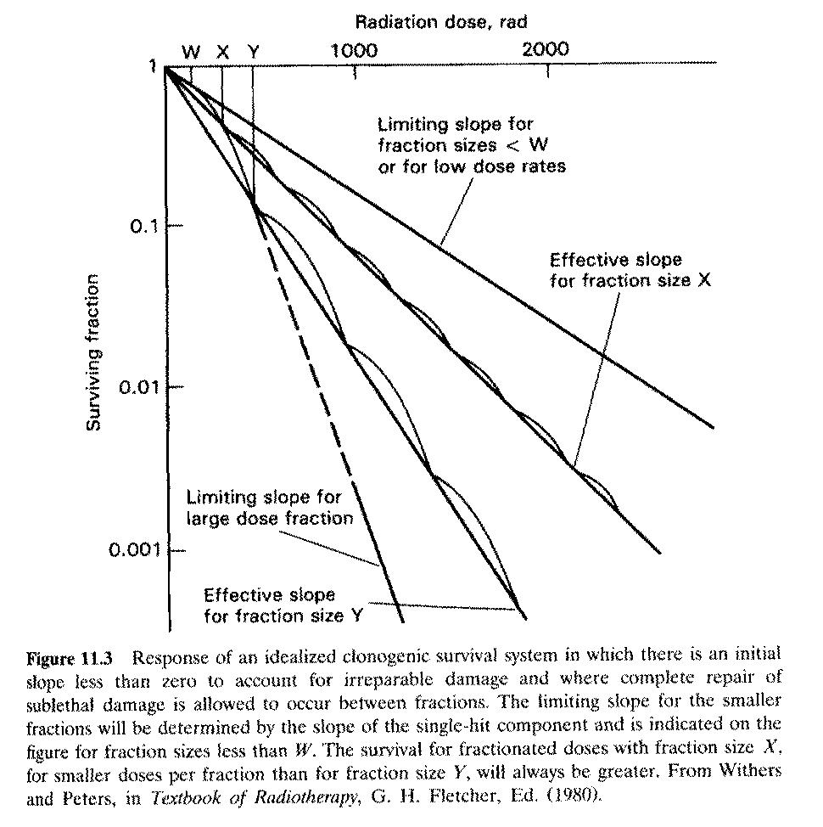

Slide 16
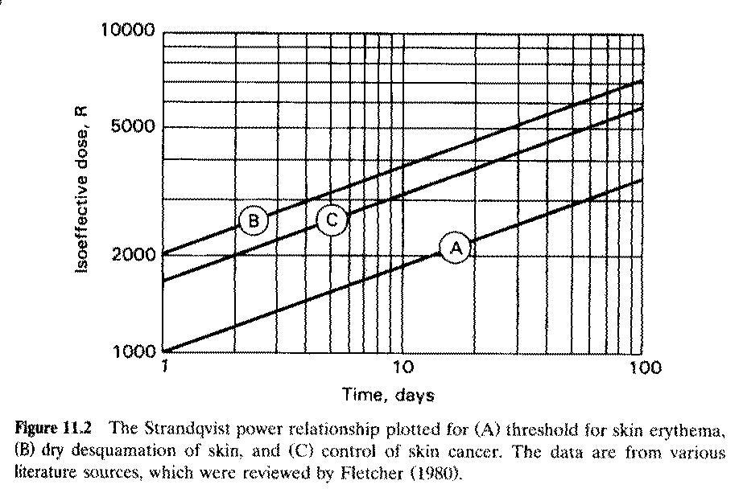
Frakcionace a nízký dávkový příkon
(nepovinné)
Výhodnost frakcionace v radioterapii byla poznána již dosti dlouho před rozvojem poznání v oblasti radiobiologie. Pro léčbu kožní rakoviny byl odvozen tzv. Strandqvistův vztah (zákon mocniny):
D = konstanta × T^{1-p}
D je dávka, T je délka expozice (ve dnech a při pěti dávkách za týden), 1-p má hodnotu cca 0,3 pro normální kůži, 0,22 pro rakovinu kůže.

Slide 17
Nominální standardní dávka
(nepovinné)
Základním předpokladem Strandqvistova modelu je to, že celkový čas ozařování je důležitým parametrem a že různý počet frakcí nebo jak jsou rozvrženy v celkovém čase má naopak malý vliv na biologický efekt. Všeobecně se používalo schéma 5-6 denních dávek za týden.
Později se zjistilo, že menší počet větších dávek vyžaduje redukci celkové dávky pro získání stejného účinku (isoeffective dose). To vedlo k nové formulaci zákona mocniny zvané Ellisův vzorec: Tolerovaná dávka D pro normální tkáň závisí na počtu frakcí N, celkové době působení udané ve dnech T a na empirické konstantě, která se nazývá nominální standardní dávka (NSD):
D = (NSD).T^{0,11}.N^{0,24}
NSD může být určena ze známých hodnot T, N a D pro každou tkáň, orgán, nádor či okolnosti ozařování.

Slide 18
Stochastické pozdní účinky - kancerogeneze
Kauzální vztah mezi kancerogenezí a expozicí rentgenovému záření byl rozpoznán někdy kolem roku 1911, avšak skutečnost, že jde o bezprahový efekt, začíná být zřejmá až po druhé světové válce.
(I když dnes převažuje názor, že vznik nádorů po ozáření je bezprahových stochastickým efektem, některá pozorování tento názor relativizují: zdá se, že pro některé nádory existuje prahová dávka, a je známo, že invazivita (agresivita) některých nádorů závisí na dávce.)
V této oblasti samozřejmě nelze provádět žádné experimenty na lidech. Naše znalosti pocházejí z
Studií na zvířatech
Vyvolání nádorové transformace u buněk pěstovaných in vitro
Pozorování lidí ozářených náhodně nebo při jaderných explozích.

Slide 19
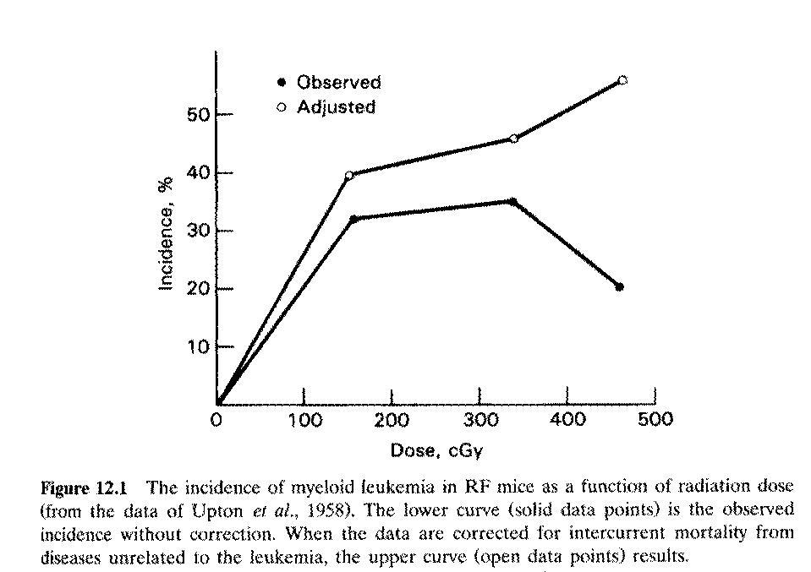
Radiační kancerogeneze u laboratorních zvířat
Již ve 30. letech byl u myší prokázán vznik leukémie po ozáření. Graf ukazuje závislost výskytu myeloidní leukémie na absorbované dávce,

Slide 20
Stochastické pozdní účinky - kancerogeneze
Je třeba mít na paměti, že
Nádory mají nenulový výskyt i u živočichů neozařovaných.
Závislost výskytu nádoru na dávce zprvu ostře stoupá a celý průběh křivky nelze vysvětlit na základě nějaké rovnice prvního řádu
Maximální incidence nedosahuje při žádné dávce 100%.
U vysokých dávek incidence klesá jen zdánlivě, protože interferují úmrtí z jiných příčin.
Výsledky získané na zvířatech vysvětlují působení na člověka jen kvalitativně a navíc se zpravidla týkají dávek (desetina až jednotky Gy), které nejsou z hlediska ochrany populace příliš relevantní (zde by byl zajímavý rozsah 1 – 10 mGy). Počáteční sklon křivky je nejasný a nemůže být přesně zjištěn ani na zvířatech (např. z důvodu jejich obrovské spotřeby).

Slide 21
Stochastické pozdní účinky - kancerogeneze
Výsledky studií na zvířatech lze shrnout takto:
Ozařováním lze u citlivého živočicha vyvolat vznik téměř jakéhokoliv nádoru.
Existují ale nádory, jejichž frekvenci ozářením ovlivnit nelze.
Mechanismy působení záření se liší podle druhu nádoru a expozičních podmínek.
Nádor může být vyvolán přímo nebo i zprostředkovaně (v důsledku působení na jiné buňky).
Záření o vysokém LET je z hlediska kancerogeneze obecně účinnější.
Kancerogenita záření může být ovlivněna mnoha jinými faktory fyzikální nebo chemické (a biologické) povahy, takže se při nízkých či středních dávkách nemusí vůbec objevit.
Při vysokých dávkách je kancerogenita snížena neschopností poškozených buněk dělit se.

Slide 22
Klonální teorie kancerogeneze, latence
Obecně platí (bez ohledu na nečetné výjimky představované tzv. multiklonálními nádory a spolupůsobení celé řady dalších faktorů), že nádor je tkáň pocházející z jediné klonogenní buňky s příslušně pozměněnou genetickou informací.
K nástupu nádorového onemocnění dochází u člověka až po různé dosti dlouhé době po ozáření (latenci): po 2 – 5 letech se rozvíjí např. leukémie, avšak některé solidní nádory až po 35 – 40 letech.

Slide 23
Hypotéza iniciace a povzbuzení (promotion)
Již v r. 1941 bylo navrženo, že se proces kancerogeneze skládá ze dvou kroků, mezi nimiž může být značný časový odstup (příčina latence).
Iniciace – změna genomu somatické buňky, která je nevratná. Může jít i o aktivaci onkogenního virusu nebo onkogenu.
Druhý krok může být označen jako povzbuzení či podpora – ze změněné buňky se začíná vyvíjet nádor. Spuštění nádorového růstu je způsobeno změnou nějakých vnějších podmínek (z hlediska transformované buňky).

Slide 24
Efekt dávkového příkonu (rychlosti)
Obvykle platí, že s klesajícím dávkovým příkonem se snižuje i pravděpodobnost indukce nádorového bujení, což má nepochybně souvislost i s dostatkem času pro reparací DNA.
Při dlouhých časech ozařování může dojít i k repopulaci tkáně.
Na druhé straně má silnější kancerogenní účinek záření o vyšším LET.
Při velmi malých dávkách je dávkový příkon bezvýznamný.

Slide 25
Transformace buněk in vitro
Nádorová transformace buněk po ozáření může být pozorována i na euploidních buňkách savčích (lidských) tkáňových kultur. Kolonie buněk nádorově transformovaných se vzhledově liší od kolonií buněk normálních, což umožňuje statistické vyhodnocení transformace. Je nutno provádět korekce na ztrátu klonogenní aktivity (reprodukční smrt) buněk.

Slide 26
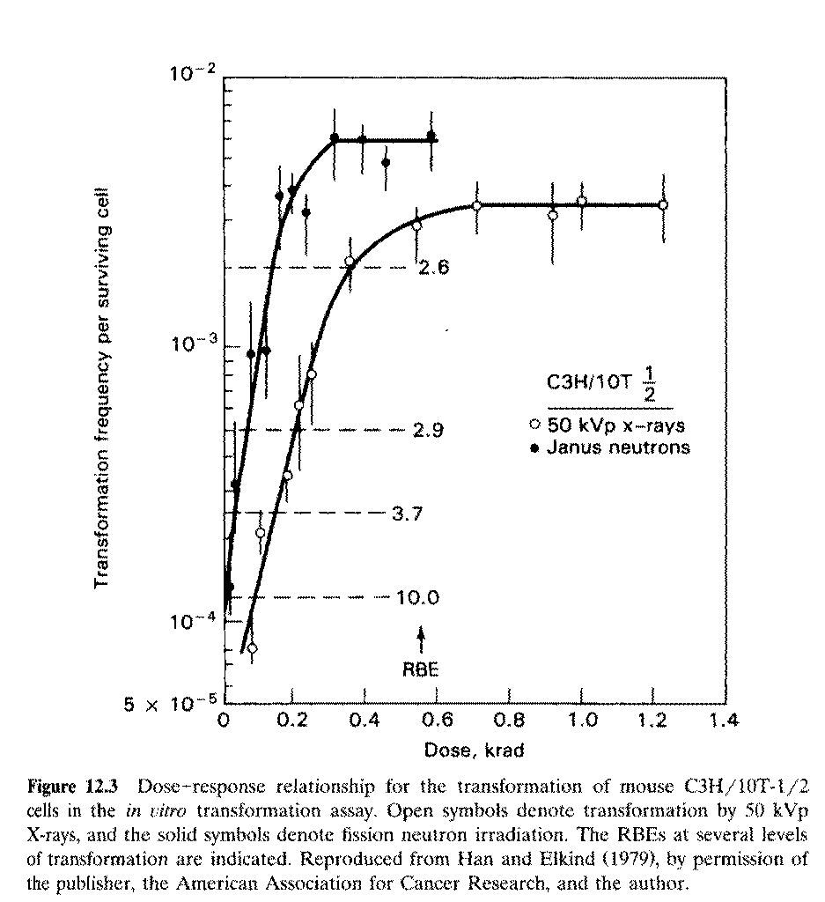
Závislost transformační frekvence na dávce a druhu záření. RBE – relativní biologická účinnost záření, tj. poměr dávek se stejným účinkem, zde stejnou frekvencí transformací

Slide 27
Transformace u hlodavců a člověka, vliv frakcionace
Mj. bylo zjištěno, že buněčné linie odvozené od hlodavců odpovídají na ozáření mnohem více v závislosti na dávkovém příkonu než buňky odvozené z lidských tkání. U hlodavčích buněk je výraznější i efekt frakcionace.
Z toho lze usoudit, že u lidí se o něco více uplatňuje přímý účinek záření než účinek nepřímý. Tyto výsledky též naznačují, že extrapolace závěrů získaných v experimentech na hlodavčích buňkách na člověka je velmi obtížná.
Zatímco u záření s nízkým LET vede frakcionace ke snížení kancerogenních účinků, u záření s vysokým LET byl pozorován spíše opačný efekt.

Slide 28
Faktory podporující transformaci buněk
Byly identifikovány látky, které samy o sobě nevyvolávají transformaci, ale je k tomu nutné předchozí ozáření. Ve srovnání s pouhým ozářením je zvýšení frekvence transformací několikanásobné. Klasickým příkladem je krotonový olej (dříve používaný jako silné projímadlo), konkrétně jeho složka 12-O-tertradekanoyl-forbol-13-acetát – zkratka TPA.
Transformace normálních buněk na buňky nádorové je za podmínek in vivo ovlivňována celou řadou vnitřních faktorů (např. hormony, imunitní reakce, stáří organismu aj.), které lze v pokusech in vitro modelovat jen velmi svízelně nebo vůbec ne.

Slide 29
Radiační kancerogeneze v lidské populaci.
Zkoumané vzorky populace:
a) Profesní expozice
Radiologové exponovaní v průběhu svého povolání
Horníci exponovaní radonu (zejména v uranových dolech)
Dělnice dříve malující svítící ciferníky hodin

Slide 30
Radiační kancerogeneze v lidské populaci.
b) Medicínské expozice
Pacienti s ankylózní spondylitidou (chronické zánětlivé onemocnění páteře, tzv. Bechtěrev) léčení rtg zářením
Ženy ozařované pro nezhoubná onemocnění v oblasti prsou a pánve
Ženy opakovaně snímkované v tuberkulózních sanatoriích
Děti ozařované při nezhoubných diagnózách – zvětšený brzlík, trichofycie
Děti ozařované in utero pro diagnostické účely v průběhu těhotenství matky.

Slide 31
Radiační kancerogeneze v lidské populaci.
c) Následky jaderných výbuchů a havárií
Lidé, kteří přežili jaderné výbuchy v Hirošimě a Nagasaki – podrobná evidence pozdních efektů v průběhu padesáti let – The Atomic Bomb Casualty Commission a následně The Radiation Effects Research Foundation.
Obyvatelstvo části Marshallových ostrovů v Tichém oceáně vystavené jadernému spadu v 50. letech.
Pracovníci a vojáci exponovaní při pokusných jaderných výbuších (Tichý oceán, Nevadská poušť….)
Obyvatelstvo v okolí Nevadské pouště vystavené jadernému spadu
Obyvatelstvo Ukrajiny i jiných zemí vystavené jadernému spadu po Černobylské havárii – neúplná data, jediné, co je jisté, je zvýšený výskyt nádorových onemocnění štítné žlázy.

Slide 32



Slide 33
Radiační kancerogeneze v lidské populaci.
Uvedené příčiny radiační kancerogeneze v populaci se značně liší svým charakterem – druh záření, dávkový příkon, homogenita ozáření apod. – proto jsou srovnání velmi obtížná.
Populační riziko vzniku zhoubných nádorů může být vyjadřováno jako relativní nebo absolutní, a to za pomocí rizikových koeficientů.
Absolutní riziko: o kolik se zvýší riziko rakoviny po expozici jednotkové dávce oproti přirozenému výskytu bez ohledu na to, jak je velký.
Relativní riziko: Kolikrát vyšší bude riziko rakoviny po expozici jednotkové dávce ve srovnání s přirozeným výskytem.

Slide 34
Vyjádření rizika radiační kancerogeneze
Lineární závislost:
I_{D} = I_{n} + α₁D
Lineárně kvadratická závislost:
I_{D} = I_{n} + α₁D + α₂D²
D – dávka
α₁ – lineární koeficient rizika (vysoký LET)
α₂ – kvadratický koeficient rizika (nízký LET)
I_{D} – incidence rakoviny pro dávku D
I_{n} – normální incidence onemocnění
Zatím nelze rozhodnout, zda pro člověka „fituje“ lépe model lineární, kvadratický či lineárně kvadratický.

Slide 35
Vyjádření rizika radiační kancerogeneze
Model zahrnující úbytek buněk při vyšších dávkách (v předchozích modelech je úbytek buněk považován za zanedbatelný):
Úbytek buněk vyjadřuje exponenciální člen.

Slide 36
Absolutní a relativní riziko
Model absolutního rizika je založený na domněnce, že riziko spojené s určitou dávkou záření je určeno číslem, které je zcela nezávislé na riziku spontánního výskytu téže nemoci. Rizika spontánního a radiací podmíněného výskytu se sčítají.
Model relativního rizika je založený na domněnce, že pravděpodobnost radiogenní rakoviny je přímo úměrná přirozenému výskytu onemocnění. Jinými slovy – v tomto modelu je riziko násobkem přirozeného rizika.

Slide 37
Absolutní a relativní riziko
Absolutní riziko:
b = λ₁ – λ₀
b – riziko spojené jen s ozářením. λ₁ – incidence v ozářené populaci, λ₀ – incidence v neozářené populaci.
Relativní riziko:
r = λ₁/λ₀
r – rizikový faktor/relativní riziko
Absolutní i relativní riziko může být v lidské populaci smysluplně definováno pouze pro určitou vrstvu společnosti (danou zejména věkem a pohlavím).
Odhad faktorů b i r je velmi nepřesný s ohledem na malé datové soubory a protože silně závisí na vybrané společenské vrstvě.

Slide 38
Orgánově specifická radiogenní rakovina
Zatímco dříve se soudilo, že z hlediska kancerogeneze je nejcitlivějším orgánem kostní dřeň, dnešní data, opřená mj. o upřesněné výsledky získané v Hirošimě a Nagasaki, tvrdí, že nejrizikovější jsou plíce a prsy.

Slide 39
Genetické účinky ionizujícího záření
Rozlišujeme genetické a somatické mutace – v obou případech jde o stochastické poškození buňky.
Buňky si zachovávají svůj klonogenní potenciál – schopnost dělit se.
Závažnost změny fenotypu nezávisí na dávce záření.
Vznik rakoviny je jednou z významných tříd somatických mutací.
Dva hlavní typy genetických změn:
Změny struktury a počtu chromozomů pozorovatelné v metafázi (mutace choromozómové a genomové).
Genetické změny, které se neprojevují na struktuře chromozomů (genové, bodové mutace).

Slide 40
Chromozómové zlomy
Subchromatidové – obtížně zjistitelné, vznikají v profázi
Chromatidové – vznikají jako důsledek ozáření v G2, tj. po replikaci. V následující metafázi jsou pozorovatelné.
Chromozómové – vznikají jako důsledek ozáření v G1, tj. před replikací.

Slide 41
Chromozómové zlomy - jednozásahové
Mějme níže uvedený chromozóm, v jehož schématu © znamená polohu centromery a  označuje místo, kde došlo ke zlomu:
A-B-C-©-D-E-F-G-H-I
Výsledkem je
A-B-C-©-D-E-F G-H-I
Tato léze je většinou opravena správně, avšak fragmenty se mohou spojit i chybně:
A-B-C-©-D-E-F-I-H-G nebo I-H-G-A-B-C-©-D-E-F nebo G-H-I-A-B-C-©-D-E-F
Může se vytvořit i např. kruhová struktura z fragmentu, který má centromeru a fragment bez centromery zůstane oddělen. Buňka se dělí, ale fragment bez centromery (acentrický) se nemůže účastnit normálním způsobem mitóz.

Slide 42
Chromozómové zlomy - dvouzásahové
Na nezreplikované chromatidě chromosomu se objeví dva zásahy = zlomy:
A-B-C-©-D-E-F-G-H-I, vzniká tedy:
A-B-C-©-D E-F G-H-I
Rekombinační oprava může být správná, avšak může vzniknout i mnoho chybných spojení. Produkt:
A-B-C-©-D-G-H-I
má intersticiální deleci a malý acentrický fragment E-F se bez centromery nemůže replikovat.

Slide 43
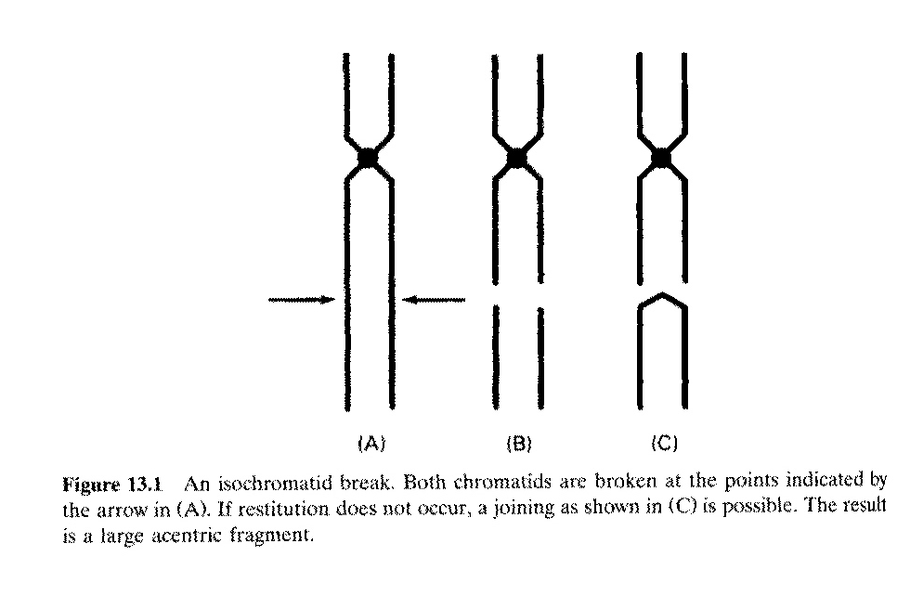
Chromozómové zlomy – vzniklé po replikaci, tj. ve fázi G2

Slide 44
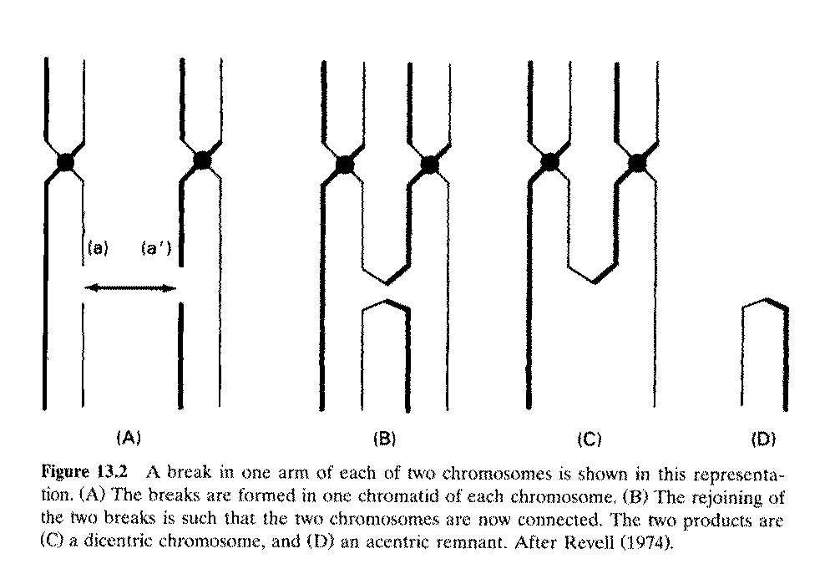
Chromozómové zlomy – vzniklé po replikaci, tj. ve fázi G2

Slide 45
Genové mutace
Nejmenší a nejjednodušší genovou mutací je změna jediné báze nukleotidové sekvence v DNA – tzv. bodová mutace. Může vzniknout v důsledku chemického poškození báze nebo jejího chybného vložení při reparaci poškození či replikaci.
Jiným typem genové mutace je tzv. posun čtení (frame shift) v důsledku delece nebo inzerce. Představme si sekvenci genů přepisujících se do kodonů nesených RNA:
CAT-CAT-CAT-CAT-CAT-CAT-CAT-CAT….
Tučně zvýrazněné místo označuje deleci. Nové čtení bude:
CAT-CAT-CAT-CAT-CTC-ATC-ATC…..
Díky tomu nastane chybné vložení aminokyseliny…

Slide 46
Genové mutace
Většina mutací, včetně těch, jejichž původcem je ionizující záření, má recesivní charakter, čili může se projevit jen u homozygotů. Proto je poměrně obtížné mutace identifikovat, pokud nepoužijeme jako model bakteriální nebo buněčnou kulturu. U mikroorganismů se mutace identifikují pomocí tzv. deficientních kmenů, které potřebují nějaký specifický metabolit pro svůj růst v důsledku aktivity nějakého genu. Mutantní jsou pak ty kmeny, které mohou růst i v médiu, které neobsahuje daný metabolit.
Buňky deficientního kmene jsou ozářeny a po určité době jsou vysety na Petriho misky s živným mediem bez příslušného metabolitu. Jejich počet je znám. Malý počet mutantů dá vzniknout koloniím na Petriho miskách. Podíl přeživších buněk a jejich původního počtu ve výsevu určuje frekvenci mutací.
Typická frekvence bodových mutací savčích buněčných linií (předpokladem je lineární závislost na dávce), leží v rozmezí 1 – 3.10⁻⁷cGy⁻¹.

Slide 47
Genové mutace u vyšších organismů
Mutagenní účinky ionizujícího záření popsal u vyšších organismů poprvé Müller (1927), a to u drosofil. Šlo o mutace na chromozómu X, které se mohly letálně projevit u samečků. Výsledky této a navazujících studií lze shrnout takto:
V rozsahu od 0,25 do 40 Gy roste frekvence mutací lineárně s dávkou.
Přinejmenším u drozofil jde o bezprahový efekt.
Dávková rychlost a frakcionace nehrají v podstatě žádnou roli.
Citlivost samčí i samičí gamety je velmi závislá na vývojovém stadiu.
Frekvence mutací je 1,5 – 8 × 10⁻⁸ na lokus a cGy

Slide 48
Genové mutace u vyšších organismů
Protože vznikly jisté pochybnosti o přenositelnosti výsledků získaných na drozofilách na člověka, byly od 60. let prováděny experimenty na myších, což je nejdostupnější savčí model. Překvapujícím závěrem bylo zjištění, že u myší byla frekvence mutací 2,2×10⁻⁷ na lokus a cGy, tj. i desetkrát vyšší než u drozofil. U myší bylo dále zjištěno, že pro tutéž celkovou dávku při nízkých dávkových rychlostech (např. 0,1 mGy.min⁻¹) je frekvence mutací citelně nižší než při vysokých dávkových rychlostech (např. 1 Gy.min⁻¹). Vysvětlení tkví zřejmě v dostatku času pro reparační pochody.
Samičí gameta je podstatně odolnější vůči záření než gameta samčí.

Slide 49
Autor: Vojtěch Mornstein
Poslední revize: duben 2024

